Slide 1
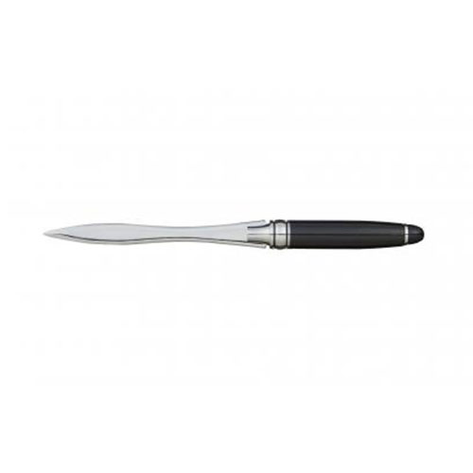
【提案書】
プレミアム レターオープナー
特徴
スマートに手紙を開封できる、スタイリッシュな見た目のレターオープナー。あると便利で生活が豊かになるアイテムです。災いを断ち切る縁起の良い贈り物として、門出を祝う贈答品に最適です。
商品写
納期
納期スペース
仕様
素材：ステンレス・スチール(銅・ニッケルクロムメッキ)
サイズ：全長約15.7cm
包装：化粧箱入り
お見積
お見積りスペース

